Slide 1
Департамент по развитию агропромышленного комплекса, торговли и продовольствия Ямало-Ненецкого автономного округа ГБПОУ ЯНАО «Ямальский полярный агроэкономический техникум»
Структура вооруженных сил Российской Федерации
Подготовил:
преподаватель дисциплин ОБЖ, БЖ, ФК
Чесноков А.Ю.

Slide 2
Цель: познакомить учащихся со структурой, назначением и вооружением Вооруженных Сил Российской Федерации

Slide 3
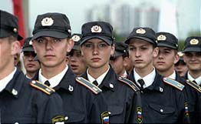
Вооруженные силы Российской Федерации – военная организация государства, обеспечивающая основу обороны и военную безопасность России. Они предназначены для отражения агрессии, направленной против России.

Slide 4
Президент Российской Федерации – Верховный главнокомандующий ВС РФ
Министр обороны Российской Федерации
Министерство обороны РФ
Генеральный штаб ВС РФ
Виды ВС РФ
Рода ВС РФ
Сухопутные войска
Военно-воздушные силы
Военно-морской флот
РВСН
Космические войска
Воздушно-десантные войска
Тыл ВС РФ
Организации, воинские части строительства и расквартирования войск
Войска не входящие в виды и рода войск РФ
Пограничные войска
Внутренние войска МВД России
Войска Гражданской обороны

Slide 5
Руководство ВС РФ
Общее руководство ВС осуществляет Президент страны, который в соответствии с Конституцией РФ является Верховным Главнокомандующим.
Полномочия Президента Российской Федерации как Верховного Главнокомандующего изложены в Федеральном законе «Об обороне» /Федеральный закон от 31.05.1996 N 61-ФЗ (ред. от 02.07.2013) «Об обороне»/

Slide 6
Руководство ВС РФ
Непосредственное руководство ВС РФ возложено на министра обороны РФ через Министерство обороны РФ, которое реализует политику в области строительства ВС РФ в соответствии с решениями высших органов государственной власти Российской Федерации
Основным органом оперативного управления войсками и силами флота ВС РФ является Генеральный штаб. Он осуществляет руководство по вопросам планирования, применения войск в целях обороны, совершенствования оперативного оборудования страны, ее мобилизационной подготовки, координации планов строительства других войск для решения главной задачи - обороны России.

Slide 7
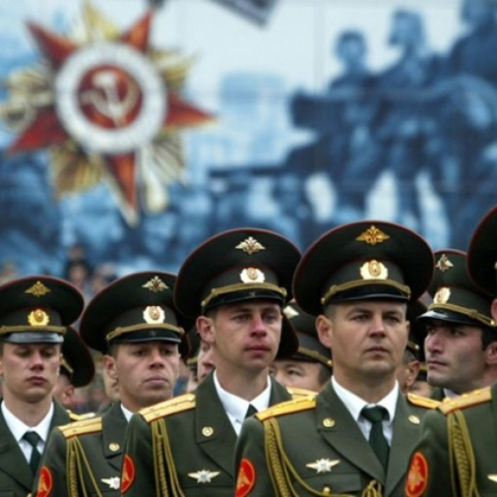
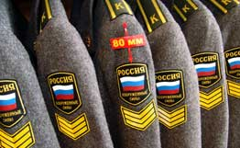
Виды и рода войск ВС РФ
В настоящее время Вооруженные Силы РФ состоят :
из трех видов Вооруженных Сил,
трех родов войск,
тыла Вооружённых Сил РФ,
службы расквартирования и обустройства ,
министерства обороны,
железнодорожных войск и других войск, не входящих в виды Вооруженных Сил.

Slide 8
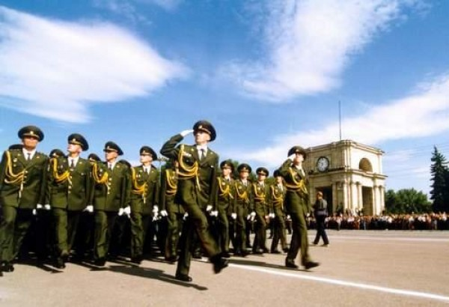
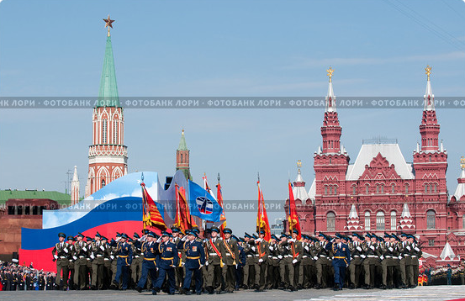
В настоящее время ВС РФ структурно включают в себя три вида войск:
Сухопутные войска
Военно-воздушные силы
Военно- морской флот
Три рода войск:
Ракетные войска стратегического назначения
Космические войска
Воздушно-десантные войска
А также войска специального назначения и других войск, не входящих в виды Вооруженных Сил

Slide 9
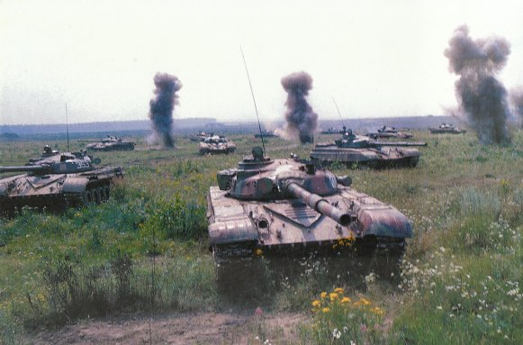
Сухопутные войска
Назначение сухопутных войск - во взаимодействии с другими видами вооруженных сил решать задачи по отражению агрессии, защите национальных интересов страны, а также действовать в рамках ее международных обязательств. Они составляют основу группировок войск, действующих на стратегических направлениях (континентальных театрах военных действий).
В состав сухопутных войск входят: 1. рода войск: мотострелковые; танковые; ракетные войска и артиллерия; войска ПВО;
2. специальные войска (соединения и части): разведывательные; связи; РЭБ; инженерные; РХБЗ; ядерно-технические; технического обеспечения; автомобильные; охраны тыла; 3. воинские части и учреждения тыла.

Slide 10
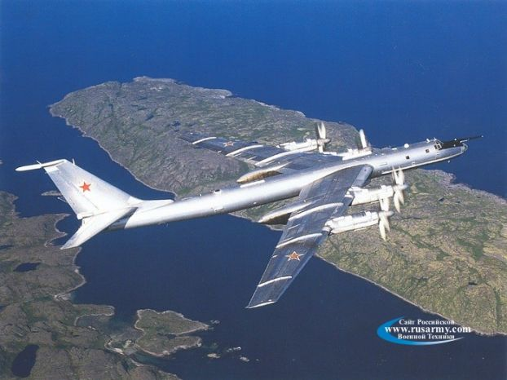
Военно-воздушные силы
ВВС как вид Вооруженных Сил РФ предназначены для защиты административных, промышленно-экономических центров, районов страны, группировок войск, важных объектов от ударов противника с воздуха, для поражения объектов войск и тыла противника. ВВС принадлежит решающая роль в завоевании господства в воздухе.
Организационная структура ВВС Дальняя: · бомбардировочная; · разведывательная; · специальная.
Фронтовая: · бомбардировочная; · истребительно-бомбардировочная; · истребительная; · транспортная; специальная. Военно-транспортная. Истребительная авиация противовоздушной обороны Зенитно-ракетные войска ПВО (предназначены для осуществления
зенитной ракетной обороны и прикрытия объектов в соответствующих зонах). Радиотехнические войска ПВО - предназначены для ведения радиолокационной
разведки воздушного противника, выдачи информации предупреждения
о начале его нападения, контроля за соблюдением порядка
использования воздушного пространства.

Slide 11
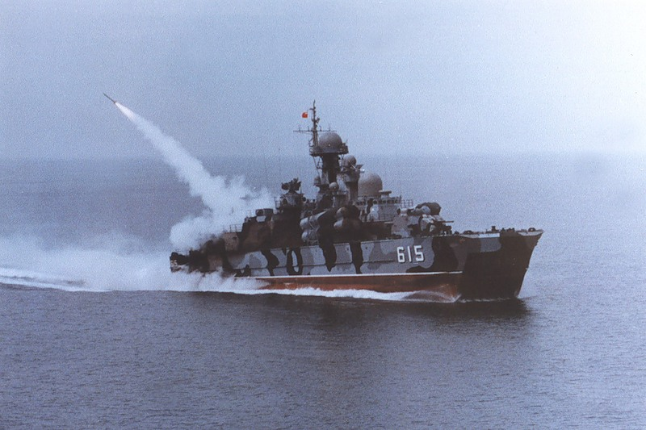
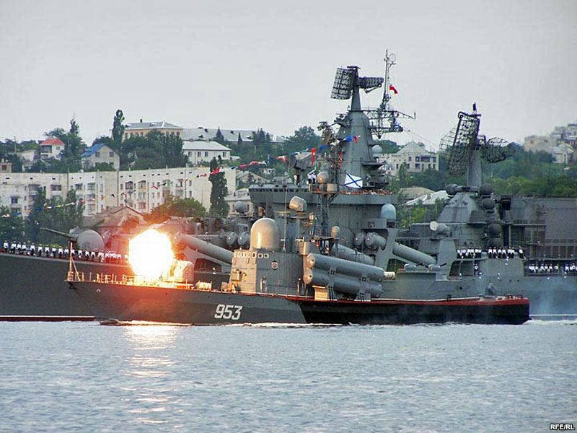
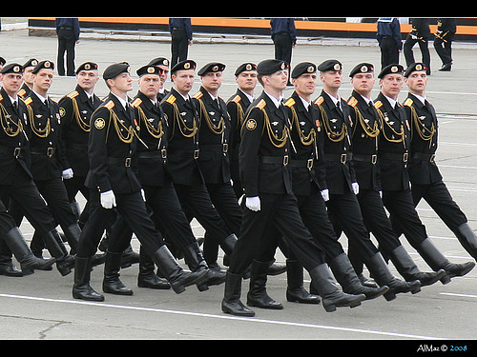
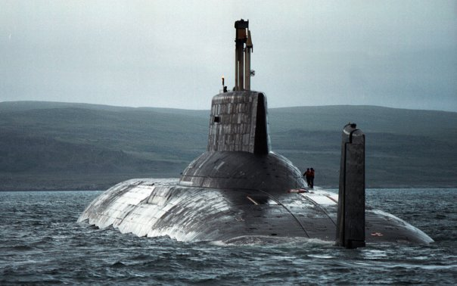
Военно- морской флот
ВМФ - вид вооруженных сил, предназначенный для ведения боевых действий на морских и океанских акваториях, для нанесения ракетно-ядерных ударов по стратегическим объектам в глубоком тылу противника, для завоевания господства в воздухе в прибрежном воздушном пространстве и при сопровождении своих кораблей, для защиты прибрежных территорий от нападений противника, а также для высадки морских десантов и перевозки войск.
ВМФ включает в себя следующие силы и рода: · надводные силы; · подводные силы; · морскую авиацию; · береговые ракетно-артиллерийские войска; · морскую пехоту.

Slide 12
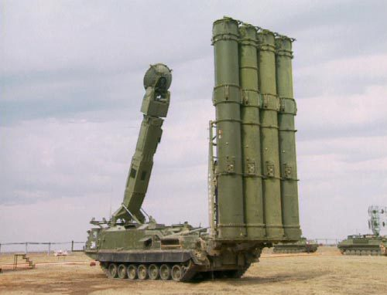
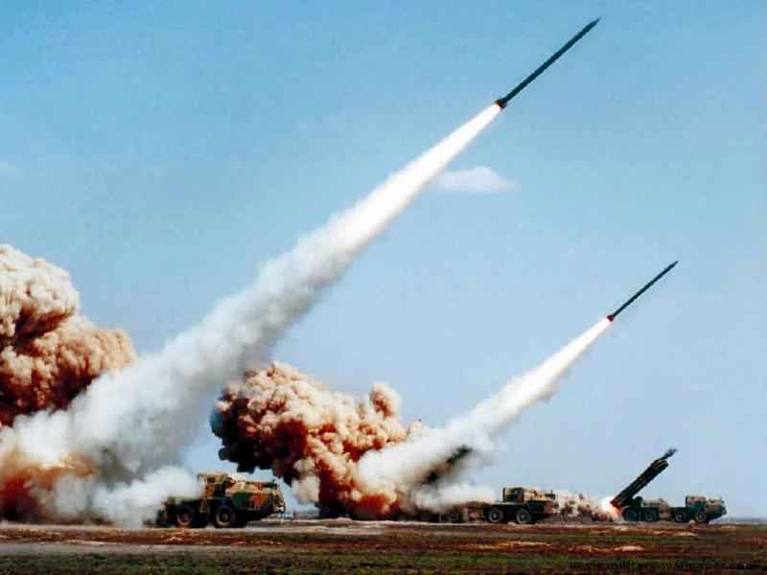
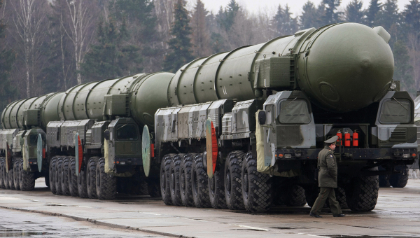
Ракетные войска стратегического назначения
Ракетные войска стратегического назначения (РВСН), род войск Вооруженных Сил Российской Федерации, главный компонент ее стратегических ядерных сил. Предназначены для ядерного сдерживания возможной агрессии и поражения в составе стратегических ядерных сил или самостоятельно массированными, групповыми или одиночными ракетно-ядерными ударами стратегических объектов, находящихся на одном или нескольких стратегических воздушно-космических направлениях и составляющих основу военных и военно-экономических потенциалов противника
Сегодня на вооружении находятся 6 типов комплексов, отвечающих современным требованиям. Реформа вооруженных сил предусматривает наличие в боевом составе лишь одного универсального ракетного комплекса, как стационарного, так и мобильного базирования, «Тополь-М».

Slide 13
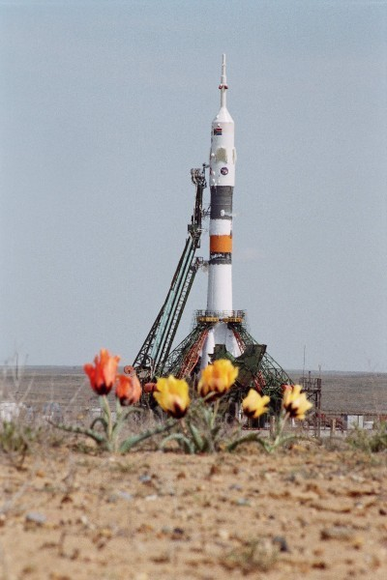
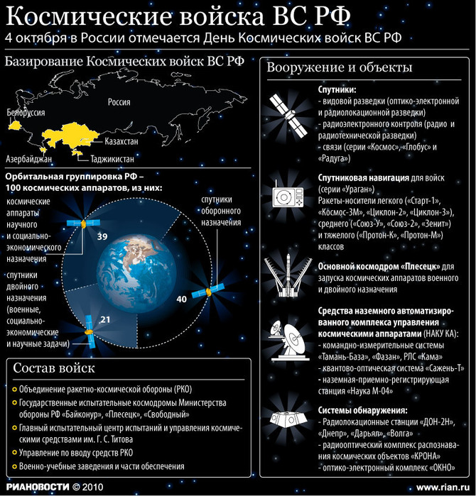
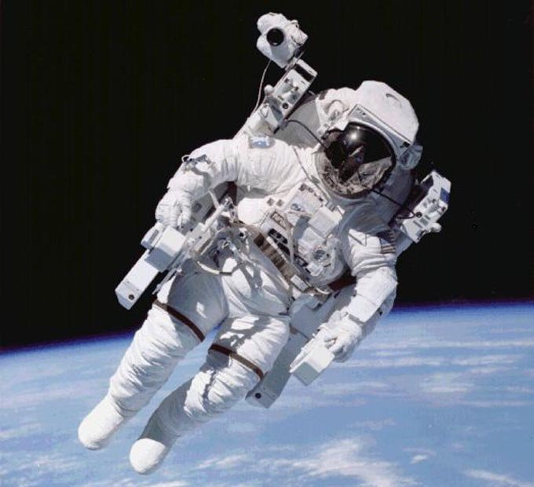
Космические войска
Космические войска становятся
родом вооруженных сил 1 июня 2001 г. Основными задачами KB являются: · ведение информационно-разведывательных
действий в космическом пространстве; · выявление угроз национальной безопасности,
исходящих из космоса (через космос); · уничтожение боевых блоков
баллистических ракет вероятного противника. В состав KB входят: · космодромы: > Байконур; > Плесецк; > Свободный; · Главный центр управления
космическими аппаратами им. Г. С. Титова; · соединения и части: >предупреждения о ракетном нападении; >контроля космического пространства; >противоракетной обороны.

Slide 14
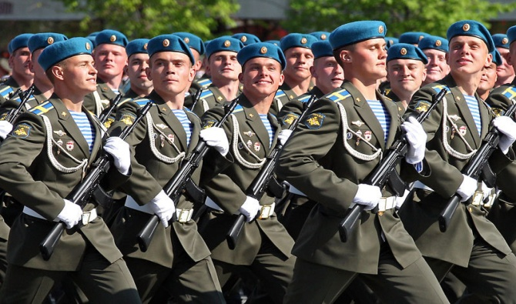
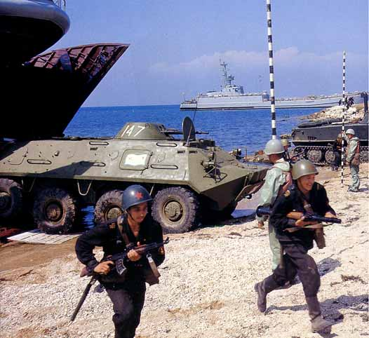
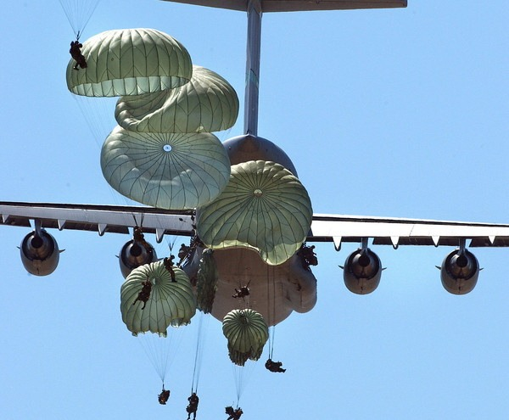
Воздушно-десантные войска
Воздушно-десантные войска (ВДВ), высокомобильный род войск вооруженных сил, предназначенный для охвата противника по воздуху и ведения боевых действий в его тылу. ВДВ РФ являются средством ВГК и могут составлять основу мобильных сил. Они подчиняются непосредственно командующему ВДВ и состоят из воздушно-десантных дивизий, бригад, отд. частей и учреждений.
С первых дней своего существования десантники находились там, где было труднее всего, там, где требовались мужество и высокий профессионализм.

Slide 15
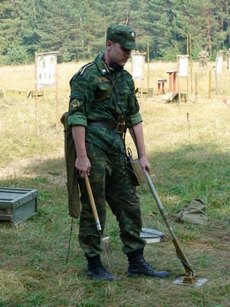
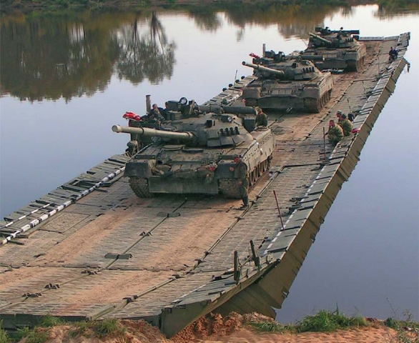
Войска специального назначения, тыл ВС РФ, организации, воинские части строительства и расквартирования войск

Slide 16
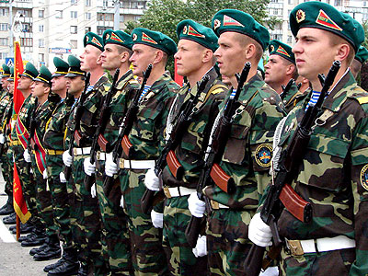
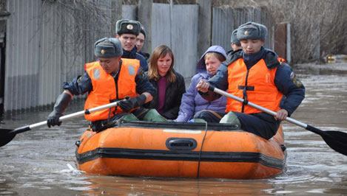
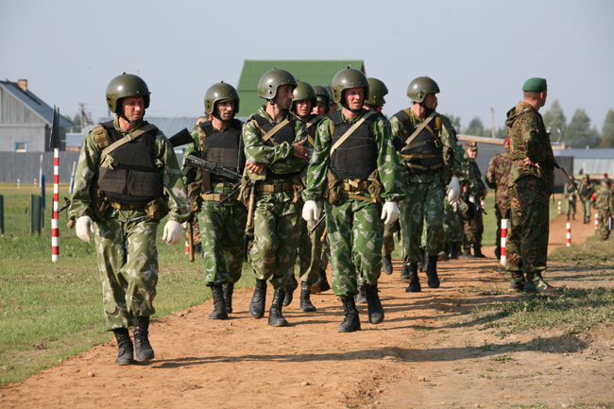
Войска не входящие в виды и рода войск РФ
Пограничные войска
Внутренние войска МВД России
Войска Гражданской обороны

Slide 17
Список используемых интернет ресурсов
http://www.liveinternet.ru/users/4427164/rubric/2223197/
http://www.grandars.ru/shkola/bezopasnost-zhiznedeyatelnosti/vooruzhennye-sily.html
http://albert-os.narod.ru/Rod.html
http://armyrus.ru/
http://mil.ru/index.htm
http://dic.academic.ru/dic.nsf/bse/75853/%D0%92%D0%BE%D0%BE%D1%80%D1%83%D0%B6%D1%91%D0%BD%D0%BD%D1%8B%D0%B5

Slide 18
Спасибо за внимание!

